Slide 1
BÀI 18: ĐA DẠNG NẤM

Slide 2
Kiểm tra bài cũ
Em hãy trình bày con đường trùng sốt rét và trùng kiết lị gây bệnh ở người.

Slide 3

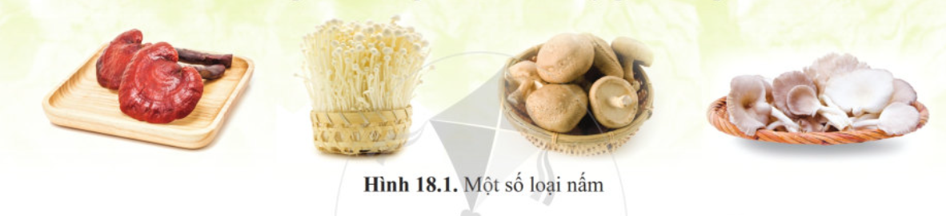
Hãy nói tên mỗi loại nấm trong Hình 18.1
Vì sao nấm không thuộc về giới Thực vật hay giới Động vật?

Slide 4
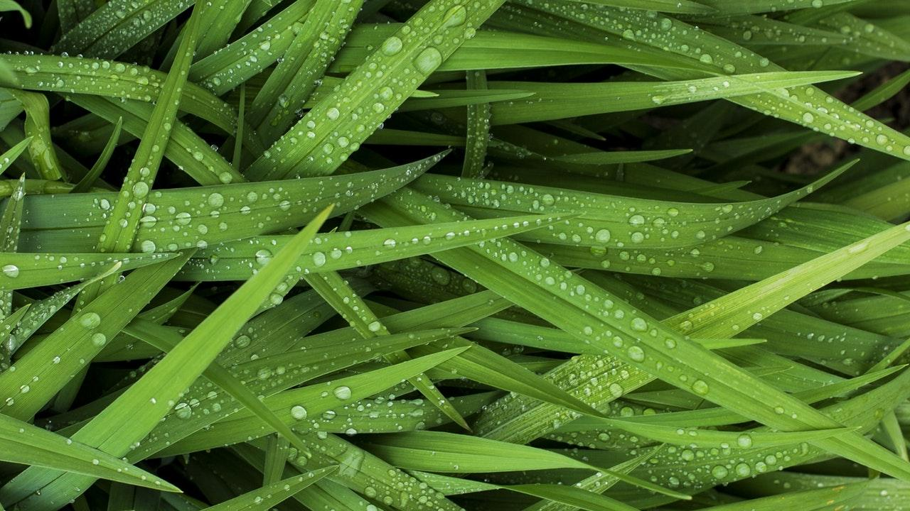
NỘI DUNG BÀI HỌC
Sự đa dạng của nấm
Vai trò và tác haị
của nấm

Slide 5
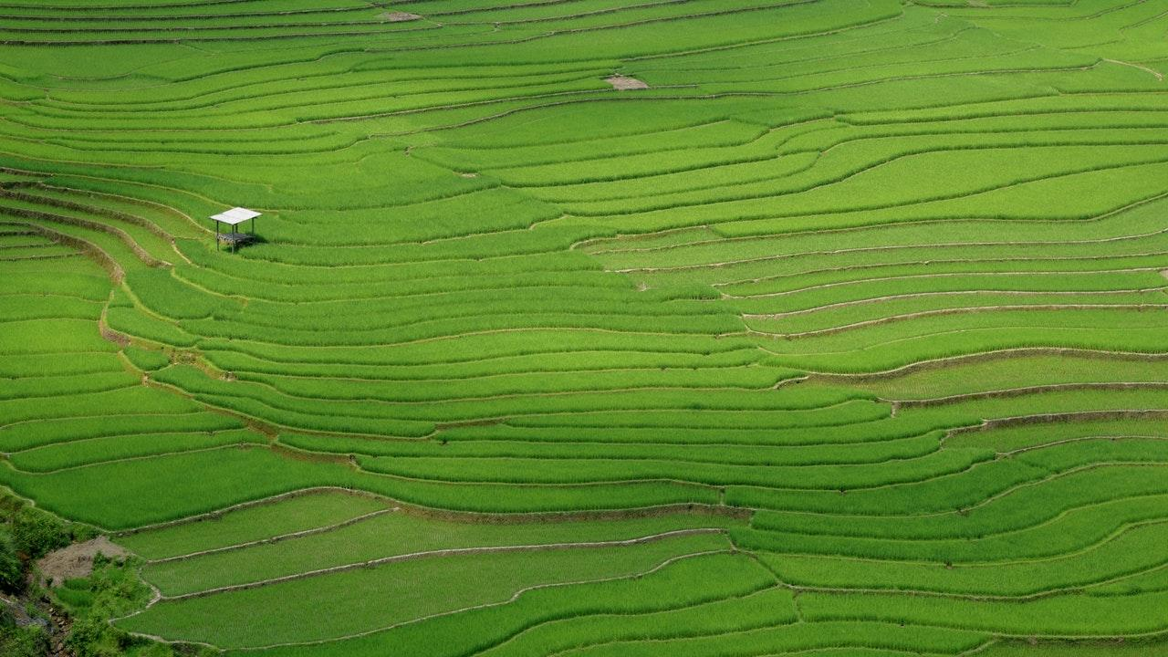
1. SỰ ĐA DẠNG CỦA NẤM

Slide 6

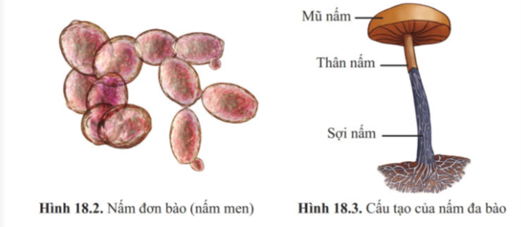
Quan sát Hình 18.2, 18.3
Em hãy nêu các đặc điể để nhận biết nấm, cách dinh dưỡng của nấm.

Slide 7
Các đặc điểm nhận biết nấm và cách dinh dưỡng của nấm
Là sinh vật nhân thực, thành tế bào cấu tạo bằng chất kitin
Là sinh vật dị dưỡng, thức ăn là các chất hữu cơ trong môi trường
Môi trường sống đa dạng: cộng sinh, kí sinh, đất ẩm,…
Cơ thể dạng đơn bào và đa bào. Cấu tạo nấm đa bào gồm mũ nấm, thân nấm, sợi nấm

Slide 8
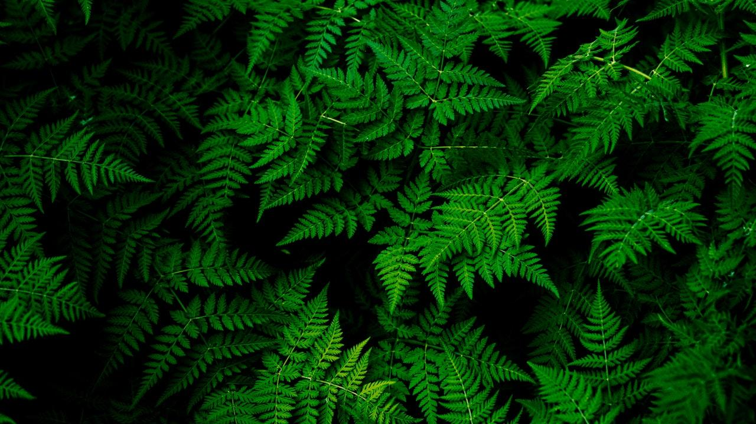
Mở rộng
Kitin là một thành phần đặc trưng làm cho nấm có thành tế bào cứng và không thấm nước.
Là thành phần cấu tạo bộ xương ngoài của một số động vật (tôm, cua, côn trùng,...).
Y học sử dụng các sợi kitin làm chỉ tự tiêu trong các ca phẫu thuật.

Slide 9
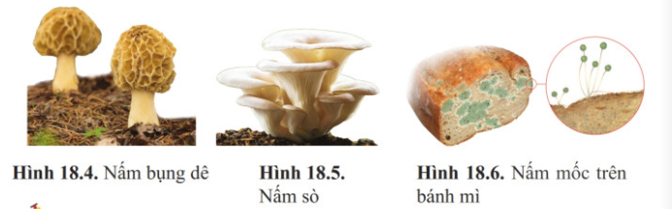
Quan sát Hình 18.4, 18.5, 18.6
Em hãy lập bảng để phân biệt các nhóm nấm (tên nhóm nấm, đặc điểm, ví dụ đại diện).

Slide 10
Bảng phân biệt các nhóm nấm
Tên nhóm nấm | Đặc điểm | Ví dụ đại diện
Nấm túi | Nấm thể quả, có dạng túi | Nấm bụng dê, nấm cục,…
Nấm đảm | Nấm thể quả, có dạng mũ | Nấm hương, nấm rơm,…
Nấm tiếp hợp | Có sợi nấm phân nhánh, màu nâu xám, trắng | Nấm mốc trên bánh mì, trên các loại hoa quả,…

Slide 11
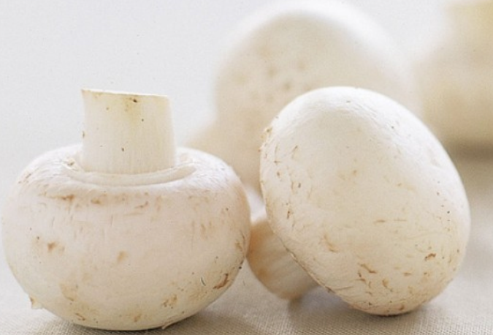
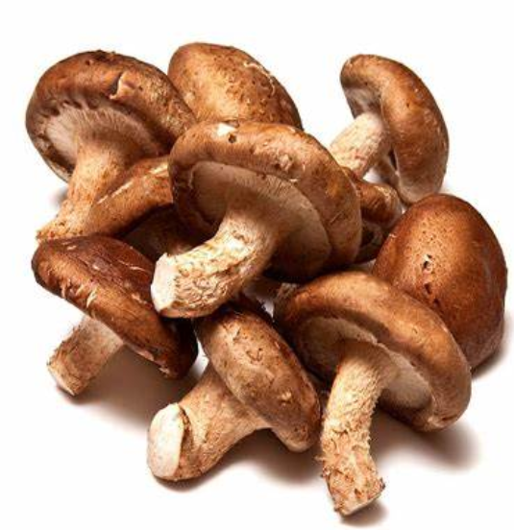
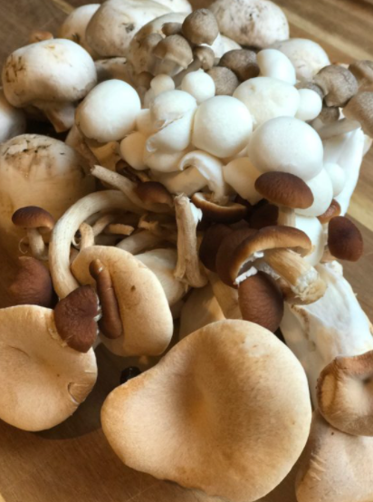
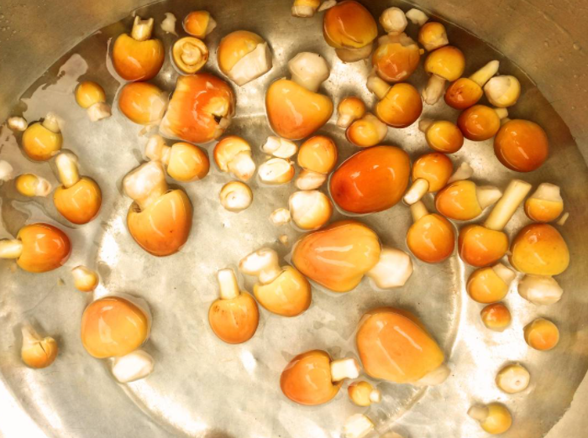
Thảo luận và trả lời câu hỏi
Hãy kể tên một số loại nấm mà em biết và phân chia các loại nấm đó vào nhóm phân loại phù hợp.

Slide 12
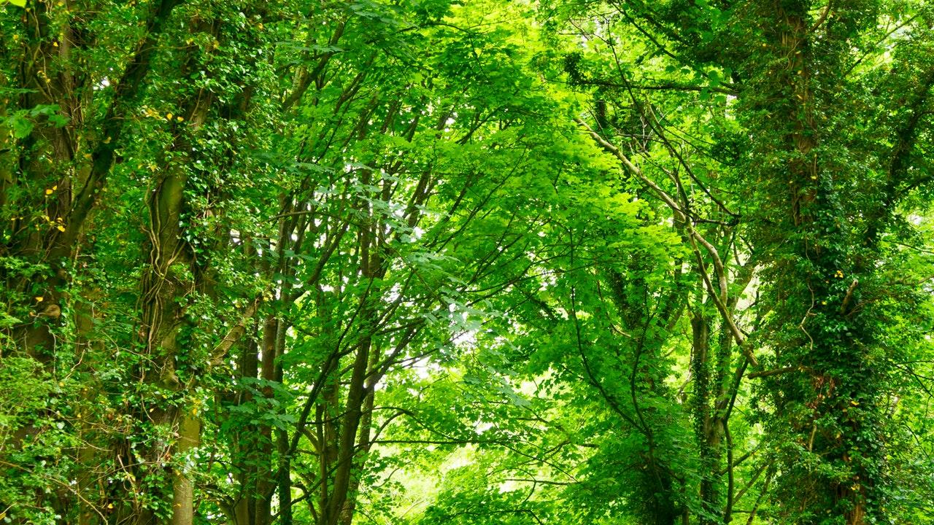
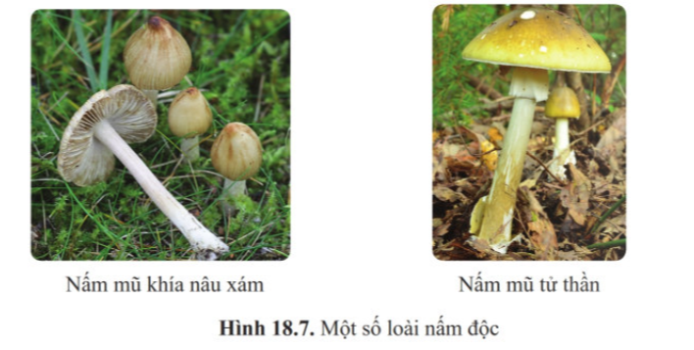
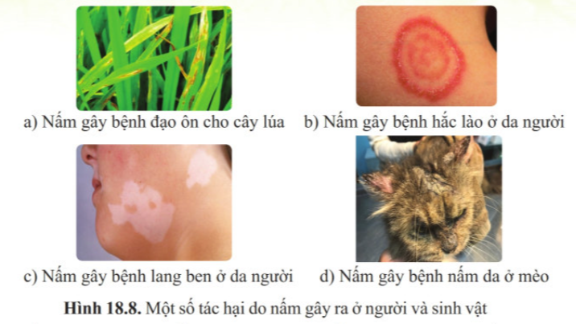
II. VAI TRÒ VÀ TÁC HẠI CỦA NẤM
Quan sát Hình 18.7, 18.8, em hãy nêu vai trò và tác hại của nấm

Slide 13
Vai trò của nấm
Phân hủy xác thực vật, động vật, làm sạch môi trường
Dùng làm thức ăn cho người
Dùng làm dược liệu

Slide 14
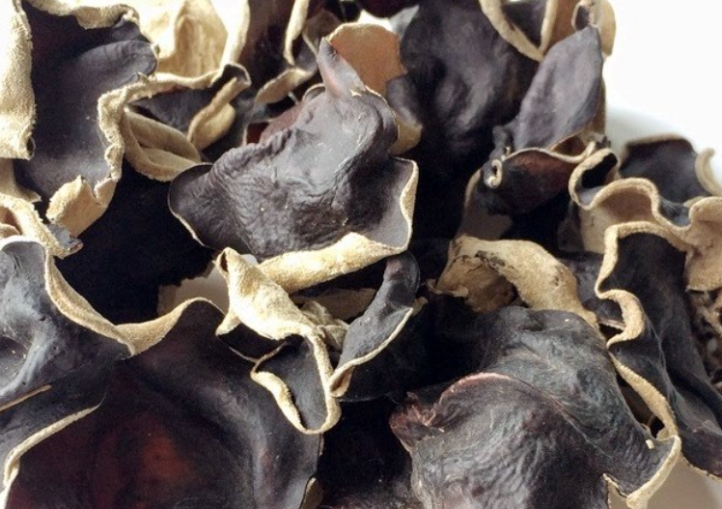

Slide 15
Nấm mộc nhĩ, nấm rơm làm thức ăn cho người

Slide 16
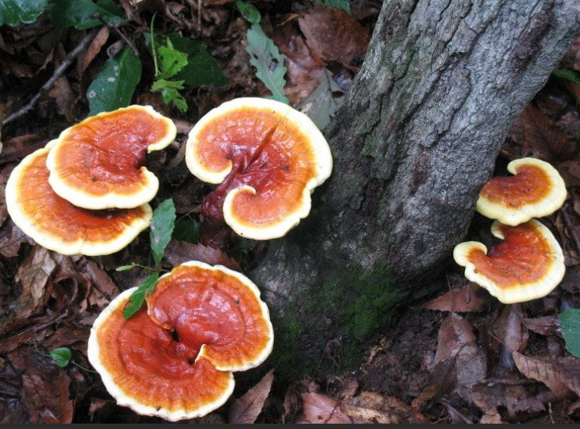
Nấm linh chi làm dược liệu

Slide 17
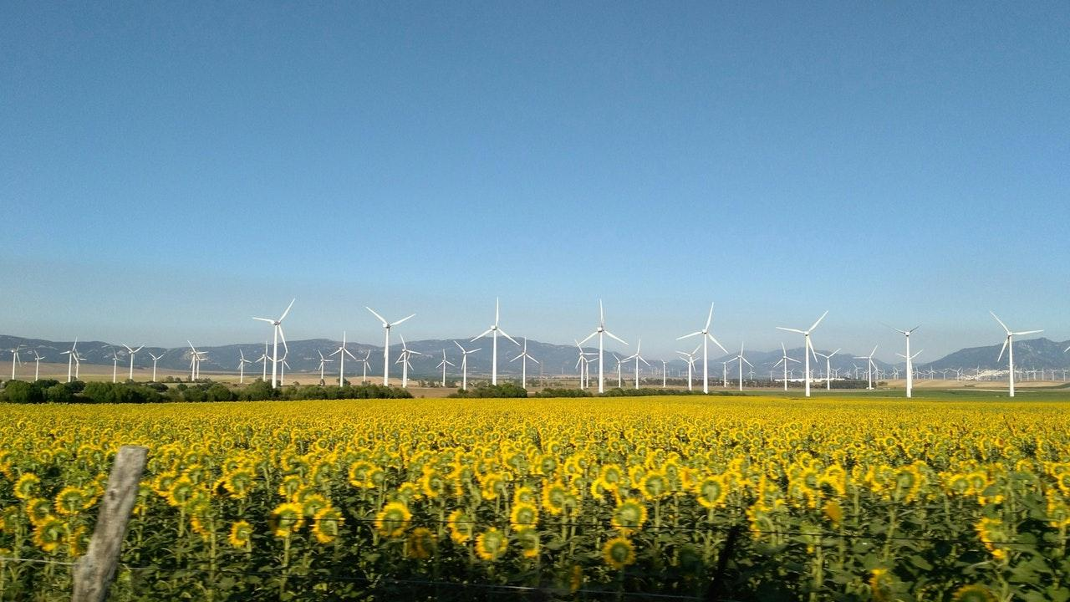
Tác hại của nấm
Ăn phải nấm độc bị ngộ độc, thâm chí tử vong.
Một số loại nấm sống kí sinh có thể gây bệnh cho thực vật, động vật, con người.

Slide 18
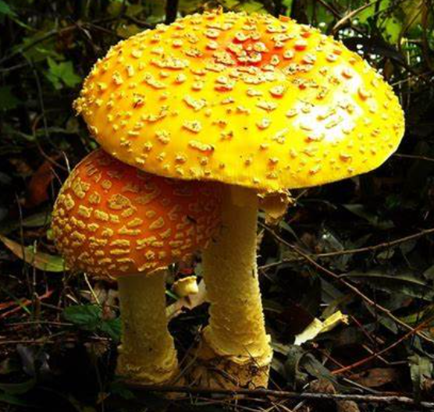
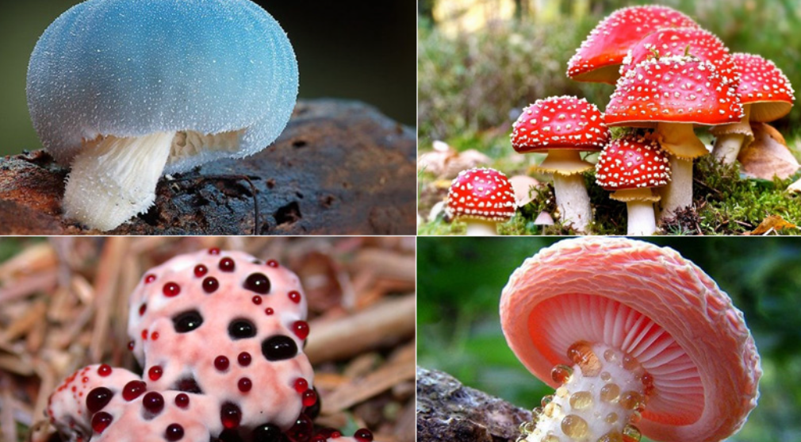
Mở rộng
Nấm độc chứa nhiều độc tố tự nhiên.
Nhìn bằng mắt thường, nấm độc thường có màu sắc sặc sỡ, nổi bật, có đốm màu đen, đỏ, trắng nổi lên

Slide 19

Thảo luận và trả lời câu hỏi
Để phòng tránh bị ngộ độc nấm và mắc phải các bệnh do nấm gây ra, em cần thực hiện những việc gì?
Không ăn nấm lạ. Nếu bị ngộ độc nấm, cần đến ngay bệnh viện để rửa ruột và điều trị.
Vệ sinh cơ thể sạch sẽ, không dùng chung đồ cá nhân. Khi bị nấm da, cần đến cơ sở y tế khám, điều trị bệnh

Slide 20
Luyện tập
Vì sao nói nấm có vai trò quan trọng trong việc làm sạch môi trường sống trên Trái Đất?
Các loại nấm hoại sinh có vai trò quan trọng trong chu trình hoàn vật chất và năng lượng trong tự nhiên - phân hóa các phế thải trong nông nghiệp và công nghiệp làm ô nhiễm môi trường.
Sử dụng hệ men của các loài nấm hoại sinh chuyển thành phân bón hữu cơ làm tăng độ phì nhiêu của đất.

Slide 21
Luyện tập mở rộng
Hiện nay, để phục vụ nhu cầu con người, nấm được trồng rất nhiều.
Theo em, để nấm có thể phát triển tốt, cần đảm bảo những điều kiện gì?
Cần treo ở nơi thông thoáng, không bị gió lùa, giữ được ẩm, có ánh sáng đủ để đọc sách.
Cần thu hái khi nấm còn hơi non, đường kính mũ khoảng 3 cm, tâm nấm còn trũng chưa lồi lên…

Slide 22
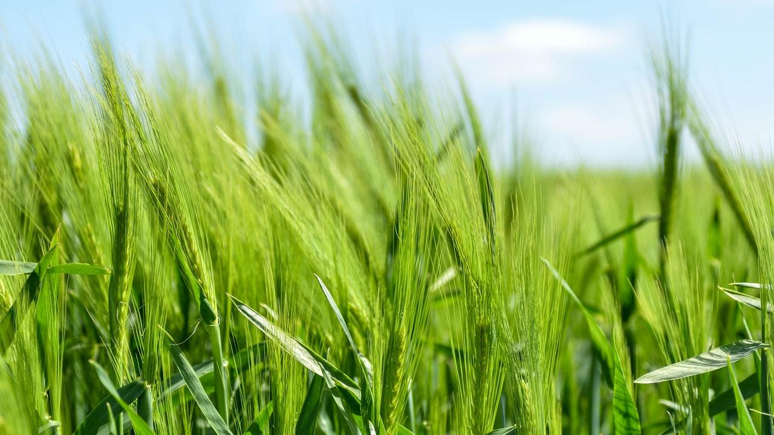
Hướng dẫn về nhà
Sưu tầm tranh, ảnh các loại nấm
Trả lời các câu hỏi luyện tập, vận dụng SGK trang 105
03
01
02
Đọc trước Bài 19 – Đa dạng thực vật

Slide 23
CẢM ƠN CÁC EM
ĐÃ LẮNG NGHE BÀI GIẢNG!

